Slide 1
Űrlap projekt
Első container:
Ebben a feladatban további HTML elemeket ismerünk meg. Ezek elsösorban
The <input type="text"> defines a single-line input field for text input.
https://www.w3schools.com/html/html_forms.asp

Slide 2
Űrlap projekt
Mi az a <form> elem, és miben különbözik a <div>-től?
A <form> egy speciális HTML elem, amelyet adatok beküldésére használnak →egy olyan önálló elem, amely támogatja az adatbeküldést (submit) egy szerver vagy más feldolgozó rendszer felé. Ezt az interakciót az action és a method elemekkel valósítja meg.
A method attribútum határozza meg, hogy milyen HTTP metódusokat használ az űrlap adatainak elküldésére –> GET, vagy a POST. (A GET: az adatokat az URL végéhez főzi, a POST: az adatokat a kérés törzsébe küldi el, nem látható. A GET-tel adatokat kérek le, pl: a meagadott adatot keresem a szerveren, a POST-nál az adatküldéssel módosítást is hajtok végre a szerveren.)
Action azt adja meg, hogy a kérést melyik szervercím dolgozza fel, oda küldjük az űrlap adatait.
Ha egy <button type="submit"> egy <form>-on belül van, akkor az egész űrlapot elküldi, amelyben található.
MIVEL AZT SZERETNÉNK, HA EGYSZERRE LENNE ELKÜLDVE A TELJES OLDAL TARTALMA, EZÉRT A FORM MOST A TELJES OLDALRA FOG KITERJEDNI. -> nem csak erre a containerre, hanem mindháromra.
A <div> csak egy semleges konténer, amelyet elsősorban elrendezésre használnak → csak elrendezéshez használatos.

Slide 3
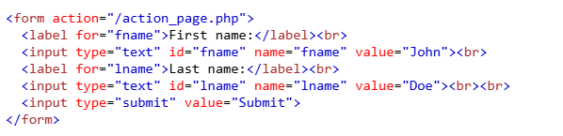
Űrlap projekt
Első container:
Ez egy egyszerű példa -> valami ilyesmiből indultunk ki. A sorok végén itt <br> szerepel, de ennek használata szemantikai és szerkezeti szempontból nem ajánlott, mert a <br> csak egy sortörést jelent, míg a megfelelő HTML struktúra fontos az űrlapok olvashatósága és hozzáférhetősége (accessibility) szempontjából → nem ezt használtuk a kódunkban.

Slide 4
HTML
Készítsünk el az első container-t. →
Text fields az adatok megadásához.
Milyen elemei vannak?
id egy egyedi azonosító az adott elem számára, amit a label for=„…." használ.
type="text„ Normál szövegmező,
type="tel„ Csak telefonszámokat fogad el (mobilon szám-billentyűzetet nyit)
type="date„, Megnyit egy dátumválasztót (naptárt)
name: az űrlap ezt az adatot ezzel a névvel küldi el, -> a szerver számára ez egy kulcs – értékpárt jelent:
például: name : „John” -> ez érkezik meg a szerverre, s lesz mentve adatbázisba.
A label attribútum input címkéje, amely megmondja a felhasználónak, hogy mit kell beírnia.
A label for="name" összeköti a label-t a megfelelő id="name"-ű beviteli mezővel. Ha a felhasználó rákattint a "Név:" szövegre, akkor az input mező automatikusan fókuszba kerül!
placeholder="Írja be a nevét”: -> Szürkén megjelenő szöveg, ami eltűnik gépeléskor,
Required: Kötelezővé teszi a mező kitöltését, ha üres, az űrlap nem küldhető el
ezeket használtuk

Slide 5


CSS
Első container formázása:
Általában elmondható, hogy a HTML elemeinknek adhatunk egy azonosítót vagy egy osztálykijelölőt, amelyekre később hivatkozhatunk.
A HTML osztályokat (angolul HTML class – inkább így használják) arra használjuk, hogy meghatározzunk bennük egy stílust és azt egyszerre több elemre is ráhúzhassuk. A stílust a CSS-ben határozzuk meg -> az általunk létrehozott HTML struktúrában ilyen class-ra példa: és ennek formázása a CSS-ben
Ekkor a CSS formátumban a h2 címsor child elem -> ez azt jelenti, hogy .first-form-container osztályhoz tartozó h2 elem stílusát határozzuk meg.
Az osztály neve mindig ponttal (.) kezdődik, ebből tudja a böngésző, hogy ez egy osztály, majd ezt lehet folytatni egy child elemmel, ha szükséges. Ugyanazt a class-t több elemre is ráhelyezhetjük, míg az id egyedi azonosító.
A HTML elemeket jelölhetjük id azonosítóval is. Egy id egy adott HTML elemhez tartozik, és egy oldalon nem lehet több azonos id. CSS-ben az # jellel hivatkozunk rá. (Most nem használtunk ilyet.)

Slide 6
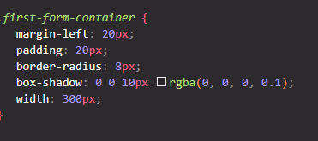
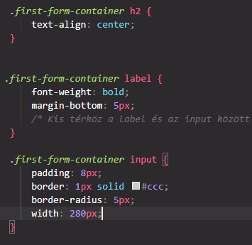
CSS
Első container formázása:
Az oldal bal szélétöl 20px-re kezdjük el, a boksz-shadow-val árnyékoljuk, kerekítjük a sarkokat. A keret szélessége: 300px.
Az input mező formázása: keret, kerekítés, távolság és szélesség megadása. A címke formázása: félkövér betű, távolság.

Slide 7
CSS
Nézzük meg részletesen:
margin-left: 20px: az első container bal oldali margóját állítja be 20 px-re -> vagyis a containert jobbra tolja,
padding: 20px: belső térközt állítjuk be, ez 20px lesz minden oldalon → ez azt jelenti, hogy a tartalom nem ér közvetlenül az elem széléhez, hanem belül lesz egy kis tér.
border-radius: 8px: A sarkokat lekerekíti 8px-es görbülettel, ezzel az elem lágyabb, kerekített hatású lesz.
box-shadow: 0 0 10px rgba(0, 0, 0, 0.1): Árnyékot ad a containernek, amely finoman kiemeli azt a háttérből → a
három érték közül az első: az árnyék vízszintes eltolódása. Pozitív érték az árnyékot a doboz jobb oldalára helyezi, negatív érték az árnyékot a doboz bal oldalára helyezi. A második: Az árnyék függőleges eltolódása. Egy pozitív érték az árnyékot a doboz alá helyezi, egy negatív érték az árnyékot a doboz fölé helyezi. A harmadik: Az elmosódás sugara. Minél nagyobb a szám, annál homályosabb lesz az árnyék. Gyakorlás: https://www.w3schools.com/cssref/css3_pr_box-shadow.php
width: 300px : Az elem szélességét 300 pixelre állítja. → ezen lehet, hogy módosítani fogunk, ha kész lesz minden,
De az egységes magasság miatt mindegyik containerre írhatom: height: 500px;

Slide 8
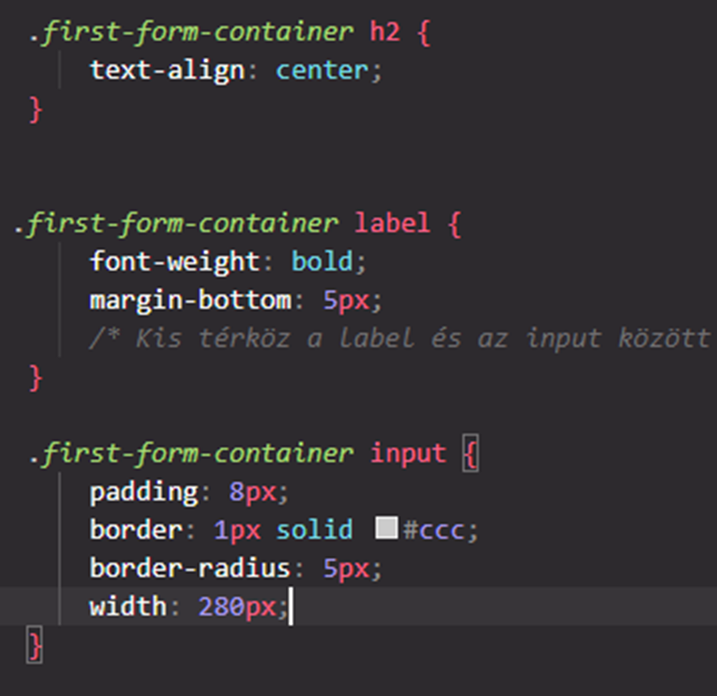
CSS
Nézzük meg részletesen:
Itt a first-form-container 3 child elemét formázzuk →
+ h2 címsort a text-align: center utasítással középre helyezzük.
+ az összes label (pl. Név, Cím stb.) félkövérré teszi (font-weight: bold)
+ a margin-bottom: 5px; 5px térközt ad a label és az alatta lévő input mező között
+ a .first-form-container összes <input> mezőjére vonatkozik az alábbip beállítás: padding: 8px; → Az input mezőn belüli szövegnek ad belső térközt (kényelmesebb írás),
+ border: 1px solid #ccc; → 1px vastag szürke (#ccc) keretet ad az input mezőknek,
+ border-radius: 5px; → A mezők sarkait 5px-es lekerekítéssel teszi szebbé,
+ width: 280px; → Az input mező szélességét fixen 280px-re állítja

Slide 9
HTML
Második container:
Készítsünk újabb form container-t. →
Radio button a csoportok kiválasztására: A rádiógombok lehetővé teszik a felhasználó számára, hogy korlátozott számú lehetőség közül EGYET válasszon.
Milyen elemei vannak?
id egy egyedi azonosító az adott elem számára.
name: ez az attribútum arra szolgál, hogy több mezőt csoportba szervezzünk -> ugyanazzal a name-mel rendelkező radio gombokból csak egyet lehet kiválasztani.
Ha a for értéke megegyezik az input id-jével, akkor kattintáskor az input is aktiválódik. -> nem kell a kör-re kattintani, hanem a szövegen keresztül is lehet aktiválni a jelölést.
A value attribútum határozza meg az input mező értékét, amelyet az űrlap elküldésekor a szerver megkap. Ha a value nincs kitöltve, a szerver nem tudja, melyik opció lett választva.

Slide 10
HTML
Második container:
Ez a container tartalmaz további elemeket is: →
Checkbox a tárgyakkiválasztására: egy jelölőnégyzetet (checkbox) használatával a felhasználó további információkat adhat meg -> akár többet is bejelölhet vagy üresen hagyhat. Milyen elemei vannak?
id egy egyedi azonosító az adott elem számára.
name: ez az attribútum arra szolgál, hogy több mezőt csoportba szervezzünk -> ugyanazzal a name-mel rendelkező boxokból többet is ki lehet választani, s ezeket küldi el a szervernek.
Ha a for értéke megegyezik az input id-jével, akkor kattintáskor az input is aktiválódik. -> nem kell a kör-re kattintani, hanem a szövegen keresztül is lehet aktiválni a jelölést.
A value attribútum határozza meg az input mező értékét, amelyet az űrlap elküldésekor a szerver megkap. Ha a value nincs kitöltve, az adat nem kerül elküldésre..

Slide 11
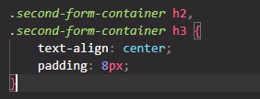
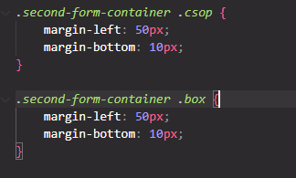
CSS
Ennek a containernek a formázása hasonló az előzőhez, így csak a különbségeket mutatom be:
Ez a kód a .second-form-container osztályon belüli h2 és h3 címsorok formázását határozza meg.
+ Az összes h2 és h3 középre igazítását biztosítja a .second-form-container-ben a text-align: center,
+ a padding 8 px belső térközt ad a h2 és h3 elemeknek minden irányban
Ez a CSS a .second-form-container osztályon belül lévő .csop és .box osztályokat formázza.
+ Az összes .csop osztályú elemet balra tolja 50px-szel, vagyis bejjebb kerülnek (margin-left: 50px).
+ a margin 10px távolságot ad az egymás alatti elemek között, hogy ne legyenek túl szorosan.

Slide 12
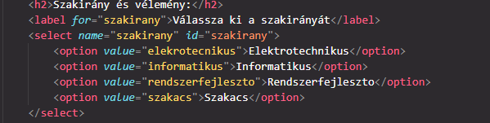
HTML
harmadik container:
Készítsük el a harmadik form container-t. →
Ez a HTML kód egy lenyíló listát (dropdown select) hoz létre, amelyben a felhasználó kiválaszthatja a szakirányát. Nézzük meg részletesen, hogy mit csinál és mit jelentenek az attribútumok!
+ A <label for="szakirany">Válassza ki a szakirányát</label> egy címkét (label) biztosít az alatta lévő lenyíló listának.
+ a for="szakirany" azt jelzi, hogy ez a címke a szakirany azonosítójú elemhez tartozik (a <select>-hez).
+ a <select name="szakirany" id="szakirany"> hozza létre a lenyíló listát.
A name="szakirany" azt határozza meg, hogy az űrlap elküldésekor milyen néven kapja meg a szerver az adatot.
Az id="szakirany" egyedi azonosítót ad, amely segíti a CSS és JavaScript hivatkozásokat.
Az <option value="elektrotecnikus">Elektrotechnikus</option> egy választható opciót ad a lenyíló listához, a value="elektrotecnikus" az az érték, amit az űrlap beküldésekor a szerver megkap.

Slide 13

HTML
harmadik container:
Ebben a containerben kialakítottunk egy input mezőt, a vélemények rögzítésére.
Ez a HTML kód egy többsoros szövegbeviteli mezőt (<textarea>) hoz létre, amelyben a felhasználó hosszabb véleményt írhat.
+ a <label> címkét biztosít a vélemény mezőhöz, amely javítja a használhatóságot és hozzáférhetőséget,
+ Létrehoz egy <textarea> beviteli mezőt, amely lehetővé teszi a többsoros szövegbevitelt →
+ A id="opinion" → Egyedi azonosító, amelyre a label és JavaScript is hivatkozhat.
+ A name="opinion" → Az űrlap elküldésekor ezzel a névvel fogja továbbítani az adatot.
+ A rows="10" → A textarea alapértelmezett magasságát határozza meg (hány sor magas legyen).
+ A cols="30" → A textarea alapértelmezett szélességét határozza meg (hány oszlop széles legyen).

Slide 14

CSS
Nézzük meg részletesen:
Itt a third-form-container label elemét formázzuk →
+ display: block; → A label blokkszintű elemmé válik, vagyis új sorba kerül és teljes szélességet foglal el.
+ Alapértelmezés szerint a label egy inline (soron belüli) elem, a textarea mellett jelenne meg.

Slide 15
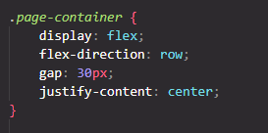
HTML
page container:
Az elkészített újabb , külsö container-t. →
A létrehozott három containert bele kell tennünk egy container-be: legyen ez a page-container.
Létrehozok egy külső conatiner, ez lesz a page-container, ebben teszem bele a három containert.
Kívül marad a form, így lehetővé válik, hogy egy gombnyomással küldjem el a teljes page container adatait.
A css-ben beállítom a display flex-t. →
ekkor a szülő elem lesz a page-container, s az ehhez rendelt display: flex hatása a közvetlen gyermekre fog hatni, míg a további leszármazottakra nem (hasonlóan az app inventory programonál). A .page-container rugalmas konténerként (flex container) fog működni. A flex-direction: row miatt Az elemek vízszintesen (row, azaz sorban) fognak elhelyezkedni. A gap 30px térközt ad az egyes gyerekelemek között. A justify-content: center a gyerekelemeket vízszintesen középre igazítja a konténeren belül.

